Slide 1


北京奥瑞金种子科技开发有限公司
机密
管理提升和人力资源咨询项目
薪酬激励方案与绩效管理方案汇报
2002年6月22日

Slide 2
今日议程
薪酬激励体系设计
绩效管理体系设计

Slide 3
奥瑞金公司新的薪酬结构
其他激励
是企业文化建设的重要部分
虚拟股权分红
针对公司高层员工
福利
基本不变，加工和制种人员工作餐补助增加为10元。
每年30元，从1997年12月起计算
司龄工资
效益奖金
与考核结果、公司整体效益挂钩
根据净资产收益率和与岗位工资总额的比率提取
董事会根据决算报告确定总额
福利
奖金
岗位工资
（固定部分+浮动部分）
固定工资
岗位本身、地区、职业发展序列决定岗位工资
浮动部分受考核结果影响
目前结构
新的系统结构

Slide 4
岗位工资分为固定部分和浮动部分，按月发放
岗位工资
司龄工资
福利
效益奖金
虚拟分红
其他激励
岗位工资包括2个部分
浮动部分
与绩效考核结果挂钩，按月发放
固定部分/浮动部分
管理岗位：总监级员工5: 5；其他管理岗位6: 4；
普通员工：营销代表与服务代表5: 5；其他员工7: 3。
比例确定原则
固定部分
根据岗位工资
级别按月发放。

Slide 5
岗位工资制定考虑因素：岗位差别，个人差别，地区差别，市场价格等等，并向高层管理人员、关键岗位倾斜
岗位差别
每个岗位之间价值不同，工资基准不同
个人差别
个人能力、经验等的差别主要体现在职业发展规划上
市场价格
通过了解同行业、各地区劳动力市场价格，作为制定岗位工资的重要参考依据
地区差别
地区之间的差别在不同岗位之间不尽相同，建议如下：
  初级、部分中级管理岗位（M1—M6）考虑地区差别，中高层管理岗位不考虑地区差别
  技术岗位全部考虑地区差别
  通用类岗位全部考虑地区差别
  营销、研发不考虑地区差别
岗位工资范围
公司正式员工，不包括外聘专家、临时工、零工等。

Slide 6
岗位工资浮动政策：根据内外部情况，董事会可以决定调整岗位工资
工资普调
根据国家公布的通货膨胀率、各地区社会整体薪酬增加幅度等，公司可以每年整体向上普调所有员工的工资，上涨幅度由董事会根据经营状况、各地差异等因素董事会决定。
关键岗位
根据企业经营状况，公司董事会有权对高层员工的薪酬做出上涨或降薪的决定，上涨或下调的比例由董事会确定。
高层员工即参加公司虚拟分红计划的人员。

Slide 7
议价（谈判）工资政策：为了招到某些特别人才，董事长/总裁可以根据实际情况制定议价工资
目的
为了公司能够在保持整体工资框架的情况下，保持一定的灵活性，招到某些企业急需的、特定的专门人才设定议价工资政策。
实际操作
在招聘职业经理人、关键技术人员、关键管理人员时，需要董事长或总裁与应聘人谈判，协商工资；
根据对招聘岗位的管理权限，董事长或总裁与应聘者谈判确定岗位工资；
高管人员谈判工资需要报董事会备案。

Slide 8
工资设计3P原则
职业发展序列
M8
S8
S8
市场部经理
营销代表
服务代表
岗位
注：以上为示意图，不代表实际

Slide 9
通用系列的岗位工资设计：11个等级，级差为10%-15%
采用当地通用岗位的高位数、中位数作为参考，结合奥瑞金的实际情况设定级差。
制定原则
实际操作
岗位工资分为11个等级，其中5-6级为中间值，指该人员能够完全满足岗位需要的技能、经验、学历等；
目前需要根据个人实际情况上下调整定级；
考核时可以根据考核结果调整薪酬。

Slide 10
不参与岗位工资的岗位
不参与岗位工资制定的岗位包括长临工和零工，如炊事员、保管员、门卫或保安、清洁工等；
这些岗位人员的工资采用固定工资制，保持目前工资水平；
为了鼓励这些岗位在公司长期工作，核发司龄工资和福利（具体规定见薪酬激励制度）。
年终发放双月工资作为年终奖励。

Slide 11
设立司龄工资的目的是鼓励员工长期为企业服务
岗位工资
司龄工资
福利
效益奖金
虚拟分红
其他激励
计算方法：
所有员工（含长临工、零工）加入奥瑞金公司工作满一年后开始计算司龄工资。
从1997年12月起，在奥瑞金公司工作每满一年，司龄工资增加30元。
发放方式：
年初累加；
按月发放。

Slide 12
员工福利与现状相比,建议调整工作餐补助
岗位工资
司龄工资
福利
效益奖金
虚拟分红
其他激励
原有福利
员工福利包括：
节日贺礼、生日贺礼，结婚、分娩贺礼，丧葬抚慰金、特种岗位补助、社会保险、人身意外伤害保险、年度体检等。
建议保持现状不变。
变动内容
工作餐补助：
加工工作期间：10元/日
制种工作期间：10元/日
其他人员：6元/日

Slide 13
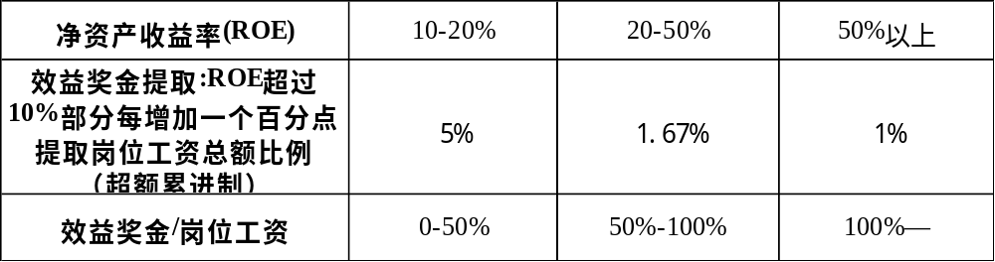
效益奖金作为年终奖金一次发放，由董事会根据上年盈利情况、按照一定比例提取
岗位工资
司龄工资
福利
效益奖金
虚拟分红
其他激励
提取条件与总额计算
计算公式
说 明
每个经营年度结算、并在考核结束的一个月内一次性发放；
员工试用期内无效益奖金；
长临工、零工等岗位无效益奖金。
绩效考核系数对应表
年度考核等级 S A B C D
绩效考核系数 130% 115% 100% 50% 0

Slide 14
虚拟分红强调对高层员工的长期激励
岗位工资
司龄工资
福利
效益奖金
虚拟分红
其他激励
参加对象：
级别在T15、M9、S15、R10级以上（含）的员工。
年度虚拟分红：
本年虚拟分红所得现金＝上年止该员工的累积虚拟分红资本金×本年决算净资产收益率
其中：虚拟分红的资本金等于该员工当年的效益奖金数额，逐年累加；
决算净资产收益率以当年财务年终核算为准。
说明
净资产收益率低于20%，则当年暂停虚拟分红、资本金不再累加，但已有虚拟分红资本金不取消；
虚拟分红资本金逐年累积，但不能提取为现金，不能转让，并且没有任何实际股东权利，也不实际拥有股份；
员工降职、离职、待职或其它原因离开岗位时则不再参与虚拟分红；
每年虚拟分红在下一年度分为12个月平均发放 。

Slide 15
其他奖励作为公司文化建设的重要组成部分，采用物质与精神鼓励并重的做法
岗位工资
司龄工资
福利
效益奖金
虚拟分红
其他激励
奖励名称
奖励分档
奖励方式
奖励人数
评奖单位
金种子奖
1
新品种销售额的一定比例
开发团队或个人
董事长
创新奖
3
奖金1000—500元
6
总裁
特别贡献奖
3
奖金5000—200元
6—10
总裁
五星服务奖
1
奖金 1000元
部门或个人
董事长
合理化建议奖
3
奖金500—100元
10
总裁

Slide 16
今日议程
薪酬激励体系设计
绩效管理体系设计

Slide 17
绩效管理体系综述
目的
保证公司战略目标实现，员工发展，利益分配评价标准
考核方法
经理以上人员：KPI考核+专门任务指标考核
科研部基层管理人员和所有非管理人员：专门任务指标考核
评分方式
KPI指标考核结果与专门任务考核结果经加权平均得出最终考核结果，按考核结果将员工分为五个等级：卓越、优秀、合格、较差、不胜任
考核的时间与频率
一年两次考核，分为半年考核、年度考核
考核实施方式
上下级充分沟通与互动，通过计划沟通，上下级制定工作计划，在过程中实施控制与支持，考核期末进行绩效反馈与沟通
考核流程
员工自评，直接上级评价，跨级上级审核，人力资源部审核，董事长或总裁审批
结果的使用方式
薪酬调整、职业发展序列晋升、培训

Slide 18
绩效考核体系的设计出发点
绩效考核体系要能体现公司的发展战略、经营目标与核心价值理念
强调考核体系的实效和可操作性，不过于追求精细化，以易于执行为基本设计思路
不以奖惩为考核目的，强调对员工的绩效改进和提升

Slide 19
绩效考核适用对象
全体正式员工
适用对象
公司总裁
兼职、特约人员
试用期员工
半年考评期内累计不到岗超过2个月的员工不参与本半年度考评
年度考评期内累计不到岗超过3个月（包括请假与各其它各种原因缺岗）的员工不参与本年度考评
不适用对象

Slide 20
考核关系
间接上级
审核
人力资源部起组织与协调作用
被考核者的
直接上级
申诉
指参与满意度调查的部门或提供考核建议的部门
考核
结果
确认
相关组织
评价
被考核人员
评价
相关组织

Slide 21
奥瑞金绩效管理总体思路:分为经理以上人员绩效考核与个人绩效考核，采用任务计划沟通设定工作目标的方式
计划沟通、目标设定
KPI指标考核
    KPI（Key Performance Indicator）即关键业绩考评指标
    制定KPI指标应兼顾公司长期目标和短期利益的结合
    KPI针对工作业绩产生重大影响的工作内容，以及占用大量工作时间的工作内容
各总监
部门经理
经理
专门任务指标考核
专门任务考核针对KPI考核不能关注到的重要业务内容；
专门任务可以是临时性、过程性或不易用KPI表示的、重要的工作,如学习、员工发展、创新等。
科研部基层
管理人员、
所有普通员工
专门任务指标考核
岗位职责为员工考核的出发点；
通过上下级沟通，上级在每次考核周期给员工设定工作计划、个人发展计划等并设定指标，对于指标完成情况进行考核

Slide 22
奥瑞金部分考核与被考核对象
考核者
满意度调查提供者
研发总监/财务总监
董事长
市场总监/生产总监
总裁
营销中心经理/市场部经理
市场总监
生产中心经理/产供部经理
生产总监
人力资源部经理/法务部经理/行政部经理/品管部经理
总裁
总部各部门，生产/营销中心经理
财务部经理
财务总监
总部各部门，生产/营销中心经理
科研部经理
研发总监
中心行政部经理
营销/生产中心经理
中心品管部、中心财务部
中心财务部经理
财务部经理
生产/营销中心经理、中心行政部、中心品管部
中心品管部经理
品管部经理
生产/营销中心经理、中心行政部、中心财务部

Slide 23
KPI指标设定可以从三个方面考虑：财务类、客户类、业务类
KPI分类
说明
举例
财务类
盈利、增长和所创造的价值，可以用财务方法表现
收入、利润、费用、投资回报率、销售增长率等
客户类
顾客如何评价我们，顾客关心什么；
从为顾客提供有价值服务的角度出发，我们应怎样对待顾客
内部服务质量
外部客户满意度，客户投诉率等
业务类
主要的对外工作结果；
主要的对内管理工作
市场占有率
品质管理
合同管理等

Slide 24
对于财务类指标通过公司年度经营目标的分解形成，对于业务类、客户类指标通过公司年度工作计划分解形成
目标组成和设定示意
销售利润率
地区1销售收入预测
公司销售
收入目标
地区2销售收入预测
分解
公司利润目标
年度经营目标
-
销售费用
公司年度计划
净资产利润率
+
公司总部
公司预计
总成本开支
管理费用
+
+
下级各部
科研费用
公司净资产预计
+
财务费用
+
具体工作计划
生产成本

Slide 25
奥瑞金关键业绩指标体系
财务类
业务类
客户类
生产成
本
销售费用
管理费用
市场份额
计划制定准确
质量达标
数量达标
客户满意度
内部满意度
销售额
总监
市场总监
生产总监
研发总监
财务总监
ü
ü
ü
ü
ü
ü
ü
ü
ü
ü
ü
ü
ü
ü
ü
中心经理
营销中心经理
生产中心经理
ü
ü
ü
ü
ü
ü
ü
ü
ü
ü
部门经理
市场部经理
产供部经理
人力资源部经理
法务部经理
科研部经理
财务部经理
行政部经理
品管部经理
ü
ü
ü
ü
ü
ü
ü
ü
ü
ü
ü
ü
ü
ü
ü
ü
ü
ü
ü
ü
ü
ü
ü

Slide 26
对于每项考核内容（KPI、专门任务）设定打分规则
10分 出色，该项工作绩效大大超越常规标准要求，通常具有下列表现：在规定的时间之前完成任务，并且完成任务的数量、质量显著超出规定的标准，得到来自客户的高度评价，给公司带来预期外的较大收益。
8分 优秀，该项工作绩效超出常规标准要求，通常具有下列表现：严格按照规定的时间要求完成任务，在数量、质量上超出明显规定的标准，获得客户的满意，超过公司预期目标。
6分 良好，该项工作绩效达到常规标准要求，通常具有下列表现：基本上达到规定的时间、数量、质量等工作标准，没有客户的不满意，达到公司预期目标。
4分 需改进，该项工作绩效基本达到常规标准要求，通常具有下列表现：偶有小的疏漏，有时在时间、数量、质量上达不到规定的工作标准，偶尔有客户的投诉，并没有给公司造成较大的不良影响。
2分 不良，该项工作绩效显著低于正常工作标准的要求，通常具有下列表现：工作中出现较大的失误，或在时间、数量、质量上与规定的工作标准相距甚远，经常突击完成任务，经常有投诉发生，给公司造成较大的损失或不良影响。
0分 差，该项工作绩效根本没有达到正常工作标准的要求，通常具有下列表现：工作中出现大的失误，或在时间、数量、质量上与规定的工作标准相距很大，由于主观原因没有完成任务，有重大投诉发生，给公司造成大损失或不良影响。
备注：在评价打分只能打0、2、4、6、8、10分。

Slide 27
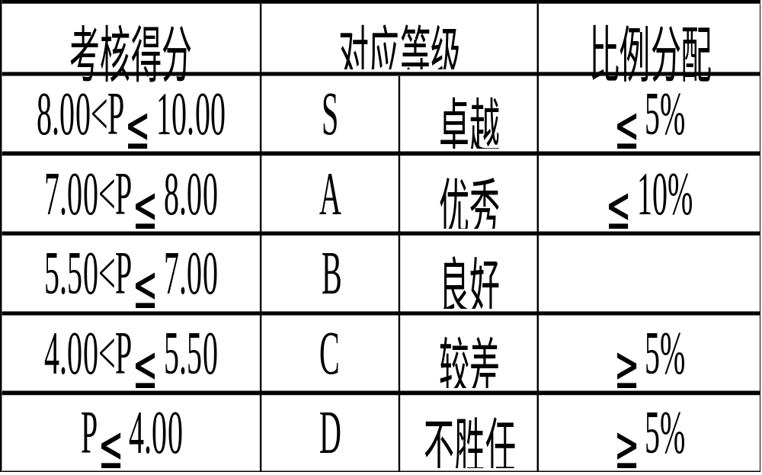
考核结果处理:对每项考核内容设定权重，加权计算，把得分结果P值分为五等，强制分布
以全公司人员为基数，考核结果实施强制分布
各级经理在评价打分时应该合理客观，自觉控制比例
各级经理在评价时，对于单项考核内容打分在10分、2分、0分时需要具体事例说明；
对于考核结果为S级、D级需要具体情况说明
人力资源部汇总统计、结果整合后提交总裁
总裁根据结果有权按强制分配比例调整考核结果
考核结果是D级的员工需要隔级上级面谈
考核结果是S级、D级的员工需要总裁审定

Slide 28
绩效考核结果分布
原则上各类考核结果在员工总人群中的分布为正态分布
考核结果为
不良的员工
考核结果为
中等的员工
考核结果为
优秀的员工

Slide 29
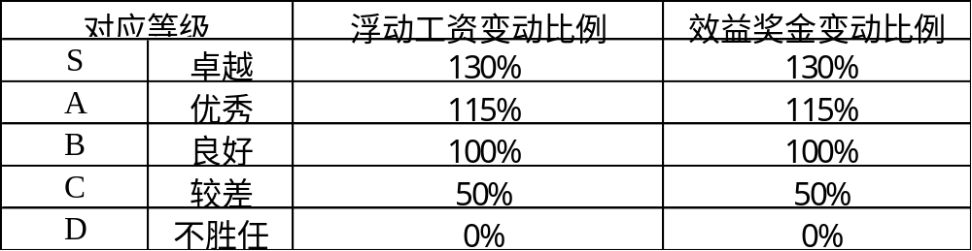
考核结果使用：主要体现在薪酬、职业发展上
薪酬调整
对于连续三年年度绩效考评达到B级的员工、年度绩效考评连续两年达到A级的员工或年度绩效考评达到S级的员工应在本人所在职业发展序列中晋升一级，并相应调整薪酬并向上浮动
年度绩效考评等级为C级的员工建议培训和转岗
年度绩效考评等级为D级或连续两年年度绩效考评等级为C级的员工应被安排待岗，待岗期间薪酬标准参照当地最低工资标准
职业发展

Slide 30
考核周期：每年考核两次(12月份和6月份），其中12月份为半年考核，6月份为年终考核
    半年考核
      考核时间：12月份的最后12个工作日
      考核结果使用：次年2月--7月
    年度考核
      考核时间是6月21日开始的20个工作日
      考核结果使用：8月-次年1月

Slide 31
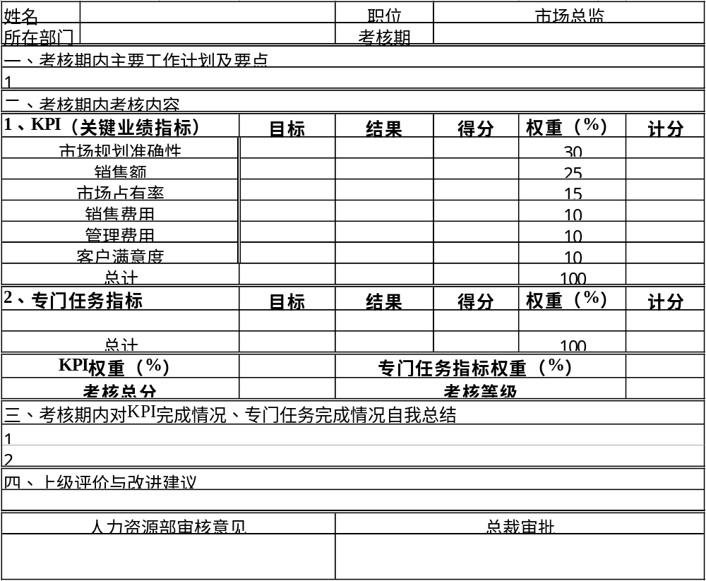
部门经理工作计划/考核表举例(市场总监）

Slide 32
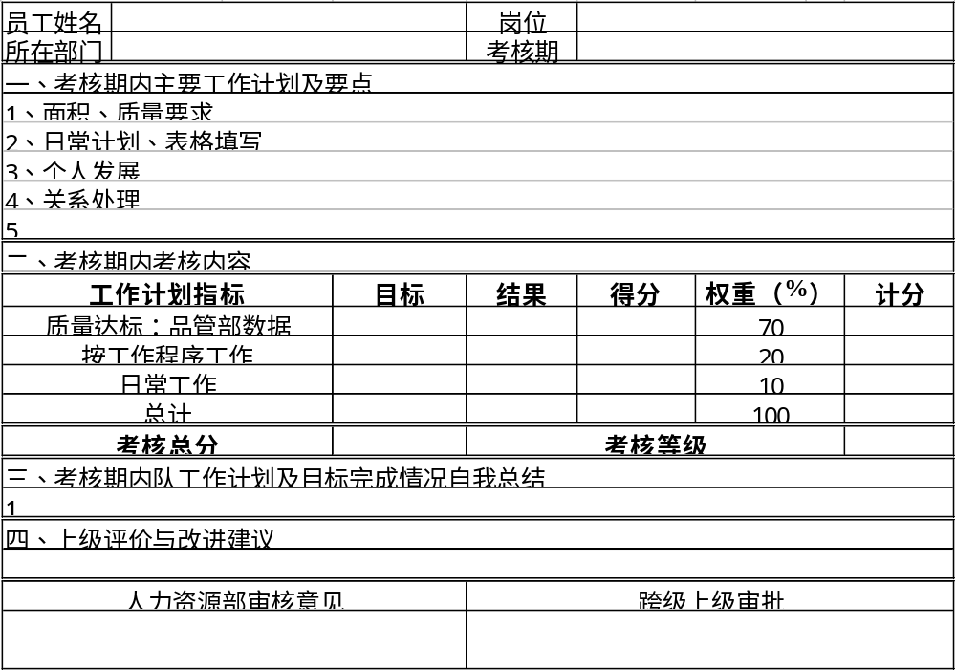
个人工作计划/考核表举例（驻点技术员）

Slide 33
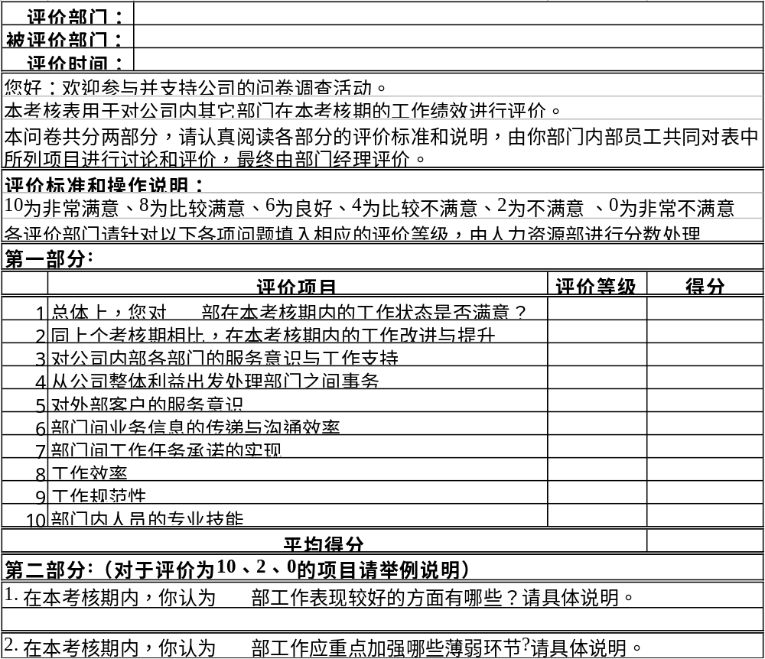
满意度调查表举例

Slide 34
考核实施流程
组织目标
岗位职责
计划——
目标设定
任务分解
沟通确认
考核——
绩效评估
绩效面谈
绩效审核
绩效管理循环
实施——
计划执行
任务指导
任务变更
结果使用——
薪酬、奖金
职务调整、
培训、教育
… …

Slide 35
公司发展战略、经营目标与年度计划是考核指标设定的出发点
公司目标确定
计划、沟通阶段
实施阶段
考核阶段
结果使用
目的
公司经营目标与年度经营计划确定并分解，是公司绩效管理的出发点
主要工作
在公司发展战略的基础上确定公司年度经营目标
制定公司年度经营与工作计划
时间
每年3、4月份
执行者
董事会、经营发展委员会

Slide 36
计划阶段需要上下级通过面谈沟通总结上个考核期，并设定下个考核周期的工作任务、目标、衡量标准、考核权重等
公司目标确定
计划、沟通阶段
实施阶段
考核阶段
结果使用
第一步
上一个考核期的目标完成情况回顾、个人总结（述职、自评）、上级总结与评分，双方绩效沟通
第二步
明确考核期内的工作任务、工作重点、需要完成的目标
第三步
提取考核目标与任务，确定各项权重
第四步
确定各项目标与任务的衡量标准
第五步
双方确认，填写工作任务表

Slide 37
计划的原则——SMART
S=Specific 确切：清楚，具体，不含糊，直接并可以理解
M=Measurable 可测量：数量、质量、时间、满意度、财务指标
A=Accordant 达成一致：个人目标、团队目标与组织战略目标 之间要保持一致
R=Realistic 现实：在个人的控制和能力范围之内
T=Timely 时限：必须在确定的时限内完成

Slide 38
在考核期内，被考核员工按照确定的计划任务书开展工作，考核者实施监督与指导
公司目标确定
计划、沟通阶段
实施阶段
考核阶段
结果使用
被考核员工按照本考核期的工作计划开展工作，达成工作目标。
任务执行
根据确认的工作计划，指导、监督、协调下属员工的工作进程。记录重要的工作表现。
监控与指导
原则上，任务调整和变更都应当以书面的形式记录和备案。实际操作中，可以根据情况作相应的调整。
任务变更

Slide 39
考核阶段则重在对绩效的面对面沟通，强调绩效改进工作
公司目标确定
计划、沟通阶段
实施阶段
考核阶段
结果使用
绩效评估
依据确定的工作计划、任务、任务变更情况、实际工作产出结果和重要行为，进行工作目标的绩效等级评估。
绩效面谈
根据考核结果，考核者与被考核者进行面对面的沟通，确定绩效评定的一致意见，并讨论绩效改进的方式和途径。
绩效审核
被考核者的跨级领导和人力资源部对考核结果进行审核，并负责处理绩效评估过程中的争议。

Slide 40
在考核期内，被考核员工按照确定的计划任务书开展工作，考核者实施监督与指导
公司目标确定
计划、沟通阶段
实施阶段
考核阶段
结果使用
薪酬调整
……
……
员工晋升
……
员工培训
……
人员选拔

Slide 41
考核体系提交文件
绩效考核制度
总监、各部门关键绩效指标
相关用表
  满意度调查表
  计划/考核表
  申诉表
  ……

Slide 42
需要避免的考核误区
最高决策者重视不足
以人力资源部为绩效考核主体
过分追求量化模式
关注考核分值甚于绩效改善
目标的设定缺乏沟通
各级管理层没有足够的授权
过于精细化，追求绝对公平

